Slide 1
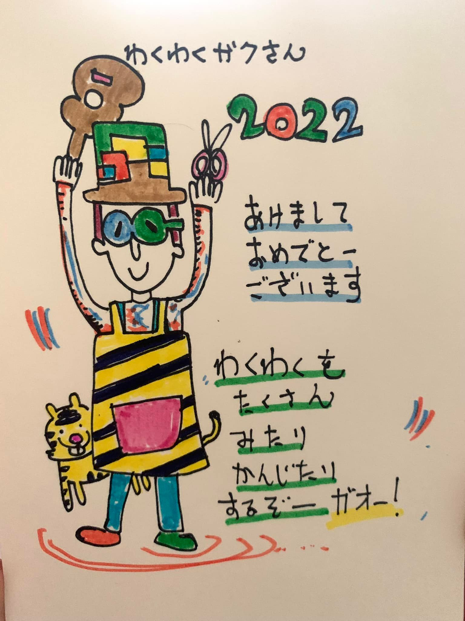
令和3年度 少年事業
参加者
募集
ワンわくわくタイム
～工作と音楽でわくわくな1ページを～
日時 令和4年2月23日（祝・水） AM10:00 ～11:00
場所 山目市民センター 創作室
講師 わくわくガクさん
定員 市内在住の幼児（3～6歳）15名（保護者同伴）
内容 身近な物を使った工作タイム
工作とリンクした音楽タイム
会費 無料
申込み 2/2（水）AM9時より電話で受付
定員になり次第締め切ります
その他 感染症予防のためマスクの着用、手指の消毒、
検温を行います。
また、感染状況により中止することもあります。
申込先 山目市民センター ☎21-2104
今日は何を作ろうかな

